Slide 1


STŘEDNÍ ŠKOLA STAVEBNÍ A TECHNICKÁ
Ústí nad Labem, Čelakovského 5, příspěvková organizace
Páteřní škola Ústeckého kraje
Technologie výroby CNC strojů
VY_32_INOVACE_39_792
Projekt MŠMT | EU peníze středním školám
Název projektu školy | ICT do života školy
Registrační číslo projektu | CZ.1.07/1.5.00/34.0771
Šablona | III/2
Sada | 39
Anotace | Výuka CNC strojů
Klíčová slova | CNC, Technologie, Stroje, Počítač, ovládací panel
Předmět | Technologie
Autor, spoluautor | Josef Šindelář
Jazyk | Čeština
Druh učebního materiálu | Prezentace
Potřebné pomůcky | PC, dataprojektor
Druh interaktivity | Výklad pomocí prezentace, stroje CNC
Stupeň a typ vzdělávání | Střední škola
Cílová skupina | 3. ročník, žáci 17– 19 let, Mechanik seřizovač
Speciální vzdělávací potřeby | ne
Zdroje | Seznam viz poslední strana

Slide 2
STŘEDNÍ ŠKOLA STAVEBNÍ A TECHNICKÁ
Ústí nad Labem, Čelakovského 5, příspěvková organizace
Páteřní škola Ústeckého kraje
TECHNOLOGIE
CNC stroje

Slide 3
TECHNOLOGIE VÝROBY
CNC STROJŮ

Slide 4
Práce technologa – programátora
je velmi rozmanitá a nepředstavuje pouze tvorbu vlastního CNC programu, ale celou řadu činností
  Studium dokumentace
  Tvorba pracovního postupu pro tvorbu programu CNC obráběcích strojů
  Nástrojový list
  Seřizovací list
  Odladění programu
  Výroba součásti

Slide 5
Studium dokumentace
Technolog – programátor posuzuje:
  výrobní výkres součásti / někdy je potřeba výkres přepracovat podle potřeb CNC programů – výpočty úhlů, kótování, zaoblení, rozteče /
  technologický postup pro danou součást / s ohledem na výrobu na CNC stroji/
  CNC obráběcí stroj / určí typ CNC obráběcího stroje, typ ŘS /
  výrobně ekonomické podmínky /počet kusů, efektivitu výroby, hospodárnost strojů a nástrojů/

Slide 6
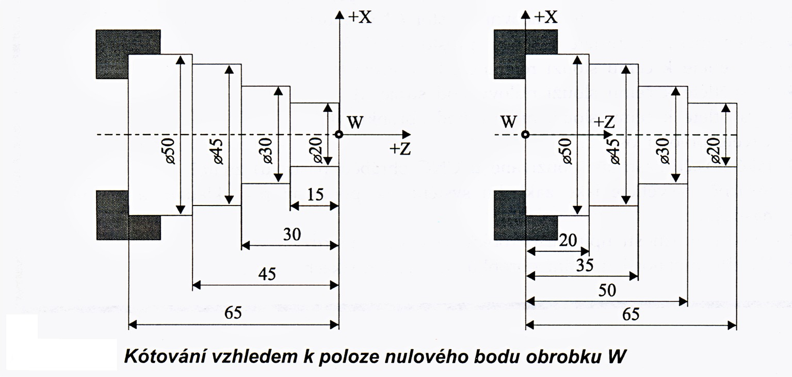
Výrobní výkres na CNC

Slide 7
Pracovní postup pro tvorbu programu
Typy postupů
  výrobní postup – je soupis technologických (obrábění) a netechnologických operací (kontrola, doprava) nutných pro výrobu
  technologický postup je soupis pouze technologických operací (soustružení, frézování …) vyhotovuje ho technolog – postupář
  pracovní postup – jedná se o popis práce v dané technologické operaci ( u klas.strojů jde o operační úseky a úkony, které u strojů CNC programátor popisuje jednotlivými bloky programu)

Slide 8
Pracovní postup pro tvorbu programu
Je potřeba brát v úvahu
  velikost hodinové sazby a náročnost prováděná operace / pro jednodušší operace použití CNC strojů s menší náročností na obsluhu a funkce/
  počet vyráběných kusů, velikost dávky a opakovatelnost výroby daných součástí / CNC stroje jsou pružnější a vhodné i pro kusovou výrobu složitějších výrobků, pokud se opakují/
  technologické možnosti výroby / ne vždy lze zajistit přerušení výroby pro odstranění třísek z obrobku a nástroje, je třeba použít funkci pro snížení posuvu, nebo namontovat lamače třísek/

Slide 9
Pracovní postup pro tvorbu programu
Je potřeba brát v úvahu
  slučitelnost technologických operací – / u velkého množství výrobků se vyskytují operace soustružení i frézování a vrtání, proto se využívá technologie osy C pro přídavné rotační nástroje/
  použití CNC funkcí v programu, čímž se snižuje nasazení speciálních nástrojů / kruhová interpolace
  Technolog – postupář při tvorbě technologického postupu, určí pro danou operaci pracoviště CNC stroje / v postupu je číslo vyjadřující DRUH – VELIKOST – PARAMETRY /

Slide 10
ÚDAJE V TECHNOLOGICKÉM POSTUPU
číslo CNC programu
čas výrobní / tAc / a čas přípravný / tBc / lze zjistit simulací
spotřebu nářadí
zhotovení programu na simulaci
nástrojový list
seřizovací list

Slide 11
Stanovení řezných podmínek
Pro stanovení řezných podmínek na konkrétní
výrobek má vliv zejména
Obráběný materiál (obrobitelnost, pevnost)
Povrch obráběného materiálu (bez kůry s kůrou)
Druh obrábění (soustružení, frézování, vrtání, řezání závitů atd..)
Typ obrábění (přerušované, plynulé)
Způsob obrábění – hrubování, hlazení (finiš)
Jakost plochy (je dána posuvem a špičkou nástroje)

Slide 12
Stanovení řezných podmínek
Přesnost plochy
Druh a odvod třísky (bezpečný odvod třísky, dlouhá tříska znemožňuje použít automatizace, možnost poškození obrobku, nástroje a stroje)
Materiál činné části nástroje a jeho povlak (dále řezné hrany, tvar destičky)
Nástroj (druh, geometrie, tuhost, tvar)
Výkon stroje, rozměry, dosahovaná přesnost
Tuhost soustavy (stroj, upínač, obrobek, nástroj)
Správné řezné podmínky jdou obtížně nastavit, podle údajů od výrobců nářadí a nástrojů, nelze vždy jednoznačně postupovat.

Slide 13
Nástrojový list
Nástrojový list – představuje zápis nástrojů potřebných pro daný program / nástroje podle ČSN, kontrola, seřízení, rozměry, korekce, technologické podmínky, pořadí nástrojů/

Slide 14
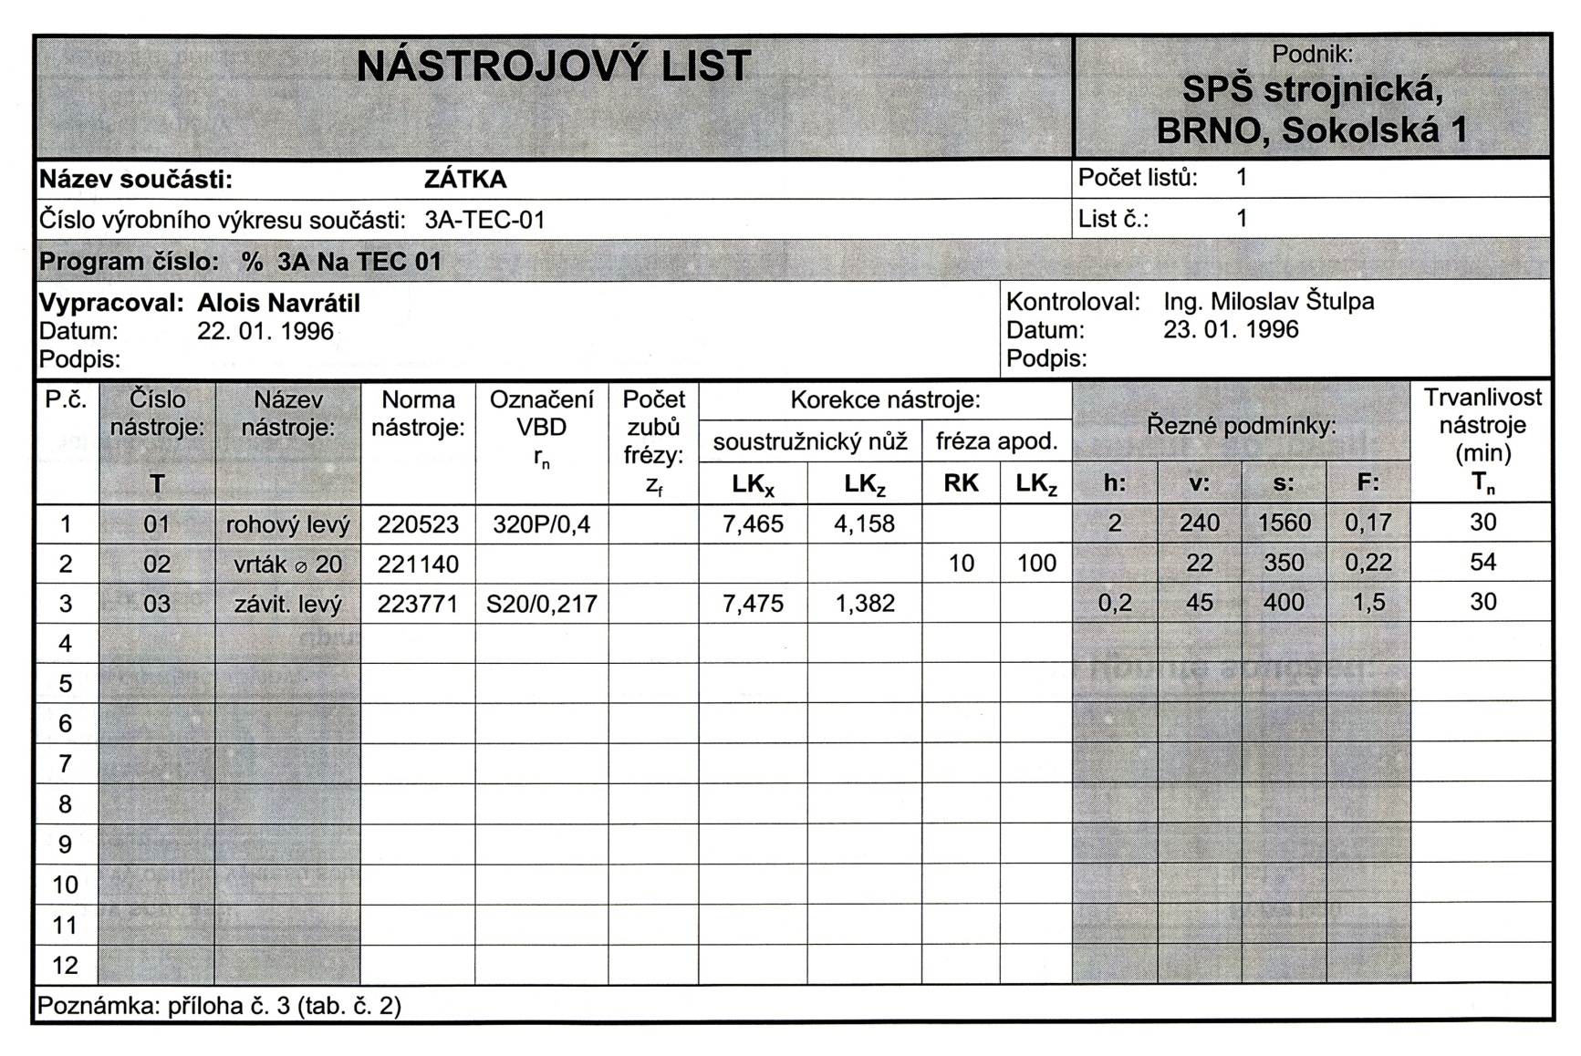
Nástrojový list

Slide 15
Seřizovací list
určuje číslo výrobního výkresu
polohu upnuté součásti
upínací prostředky
stanovuje počáteční bod programu
nulový bod obrobku
polohu výměny nástroje
rozměr a přídavek polotovaru

Slide 16
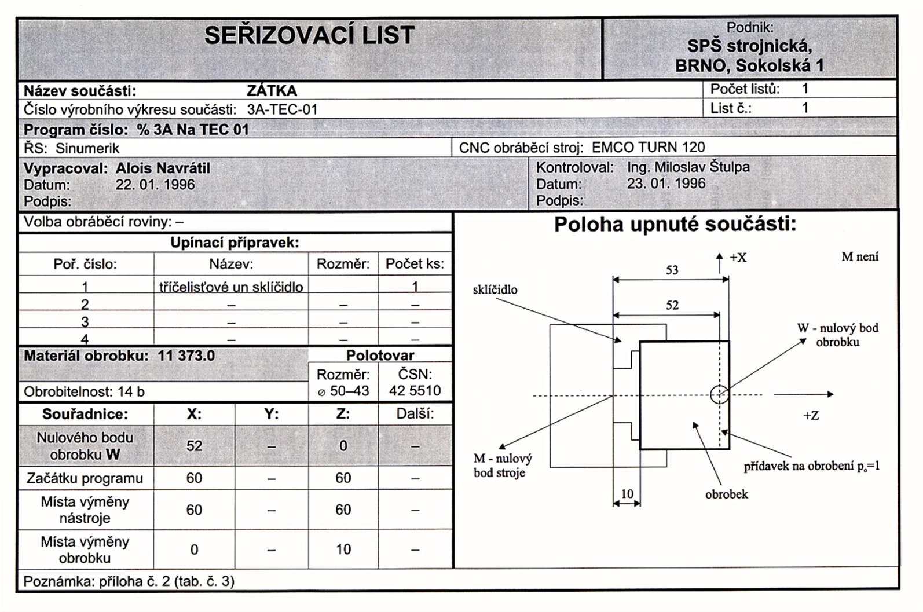
Seřizovací list

Slide 17
Řezné podmínky pro soustružení
Hloubka řezu h (mm)
Posuv (mm/ot) – u CNC strojů se posuv označuje F (Feed)
Řezná rychlost v (m/min)
d= průměr obrobku (mm)
n= otáčky obrobku (min-1) u CNC stroujů se používá S

Slide 18
Řezné podmínky pro frézování
Hloubka řezu h (mm)
Posuv
  Na zub SZ (mm)
  Na otáčku SN (mm) SN = SZ ∙ Z
  Za minutu Smin (mm/min)
  Smin = nf .sn = nf . sz . Z
  z = počet zubů frézy
  nf = počet otáček frézy ( min-1)

Slide 19
Řezné podmínky pro frézování
Řezná rychlost
v (m/min) v =
d = df průměr frézy
n = nf počet otáče frézy ( min-1)

Slide 20
STŘEDNÍ ŠKOLA STAVEBNÍ A TECHNICKÁ
Ústí nad Labem, Čelakovského 5, příspěvková organizace
Páteřní škola Ústeckého kraje
Souhrn učiva
Otázky pro opakování
Práce technologa
Řezné podmínky
Nástrojový list – popiš základní údaje
Seřizovací list – popiš základní údaje

Slide 21
STŘEDNÍ ŠKOLA STAVEBNÍ A TECHNICKÁ
Ústí nad Labem, Čelakovského 5, příspěvková organizace
Páteřní škola Ústeckého kraje
Použité zdroje
Základy CNC obráběcích strojů
Vlastimil Bartoš, Mojmír Král, Roman Minárik, Miloslav Štulpa
FRAGMENT Pujmanové 1220, 140 00 Praha 4.
ISBN 80-7200-296-3
Obrázky: 14, příloha č.1, č.2
CNC Obráběcí stroje a jejich programování
Miloslav Štulpa
BEN – technická literatura, Praha
ISBN 978- 80-7300-207-7

